Slide 1

Интерактивная игра
«Помоги гномику найти свой цветок»
Презентацию подготовила: педагог-психолог Королёва Марина Владимировна

Slide 2
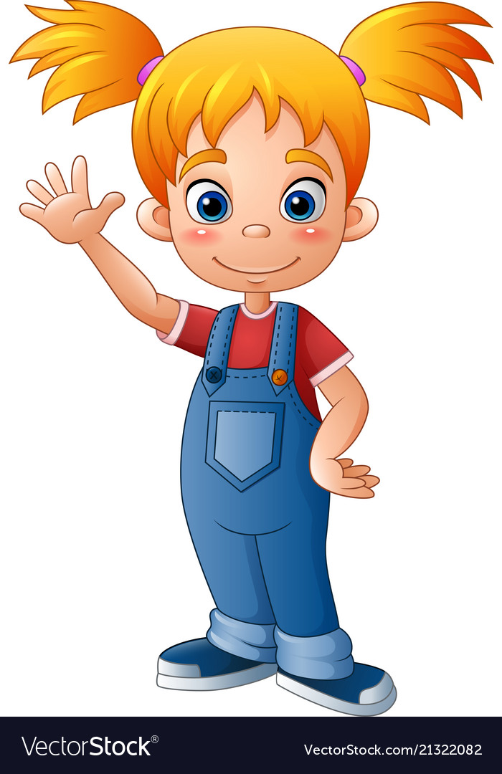
Привет! Меня зовут Ира. Сегодня нам надо помочь гномикам найти каждому свой цветок. Для этого нажимай на цветок с таким настроением, как и у гномика. Если ты выполнишь верно, то цветочек появится в рамке и ты можешь переходить к следующему заданию. Перейти к следующему заданию можно, нажав на стрелку в верхнем правом углу. Удачи тебе!
НАЧАТЬ ИГРУ

Slide 3
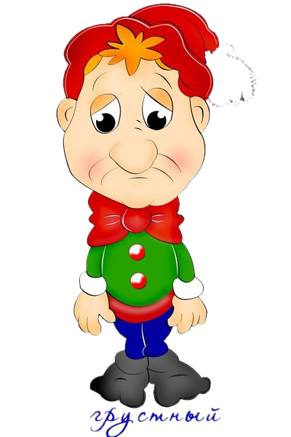


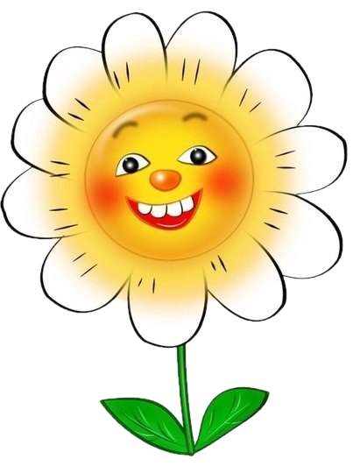
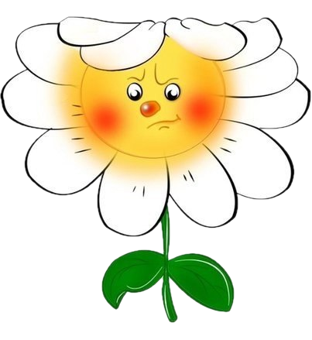



Slide 4
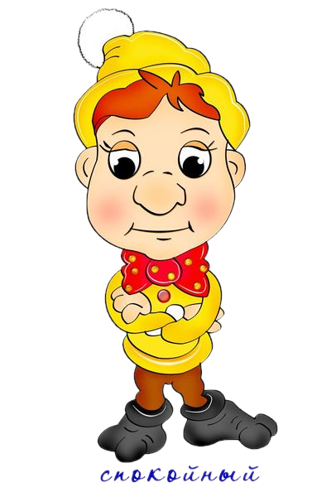


Slide 5
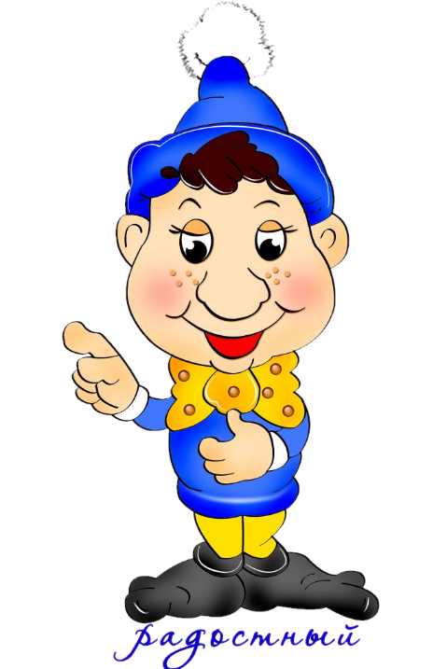
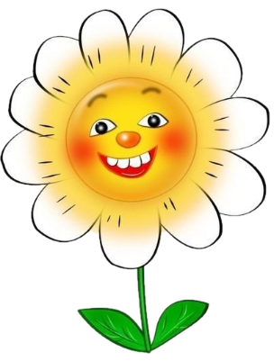

Slide 6
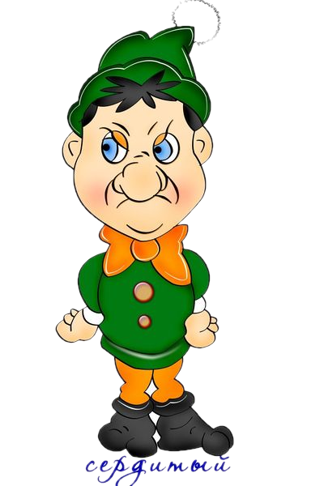

Slide 7
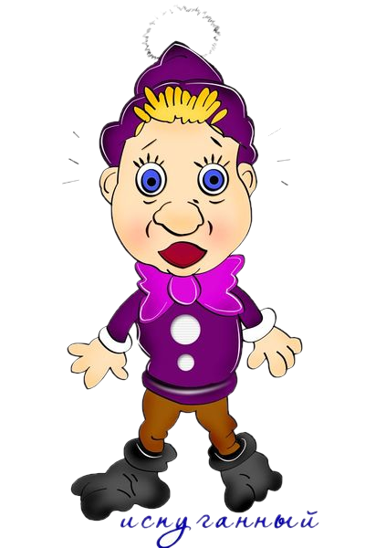

Slide 8
Ты молодец! Отлично справился с заданиями! Пока!
ЗАВЕРШИТЬ ИГРУ

